Slide 1
Interkulturell kompetanse for utreisende MN utvekslingsstudenter
Anne Aaen-Stockdale
Oktober 2017

Slide 2


Hvorfor seminar?
Man må reflektere på kultur for å opparbeide interkulturell kompetanse
Gode tilbakemeldinger så langt, vi justerer fortsatt
Sølvi Haavik har undervist i dette feltet på HSH (nå HVL)

Slide 3
Oppbygging av interkulturell kompetanse
Utvekslingsseminar (forbredelsesseminar)
  April og oktober/november
Refleksjonsoppgaver under oppholdet
Returseminar
  Mars og oktober/november

Slide 4
Utvekslingsseminar
4 timer (med pizzapause)
Hva er kultur, hva er identitet, hva oppfattes som norsk?
Praktisk info før avreise
  Status på søknad, visum, vaksiner, forsikring, Lånekassa etc.
Kultursammenligningsteori, Geert Hofsteeder
Hvordan kan norsk og vertskulturen forstås innen disse parameterene?

Slide 5
Refleksjonsoppgaver
Epostkontakt mens studentene er ute
Ber de reflektere over kulturforskjeller og opplevelser
Kan velge å dele eller ikke

Slide 6
Returseminar
4 timer (med pizzapause)
Hvordan var oppholdet? Deling av opplevelsene
Repetisjon av teori
Hvordan ble kulturforskjellene opplevd? Hvordan oppfattes det å være norsk?
Hvordan kan man sette ord på det man har lært? Hvordan kan man snakke om dette med potensielle arbeidsgivere?

Slide 7
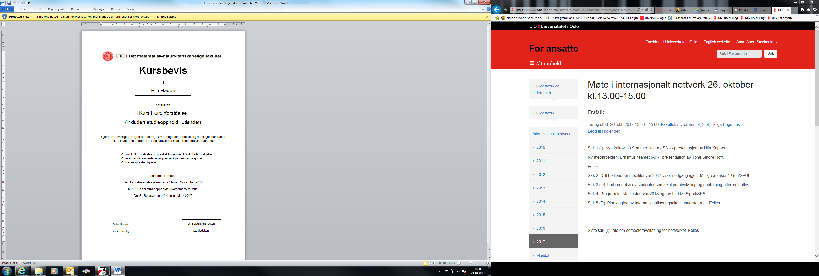
Hele pakka
Studenter som har gjort hele pakka får kursbevis

Slide 8
Spørsmål?
international@mn.uio.no
Sølvi Haavik
Anne Aaen-Stockdale
Ellen Kristine Grøholt

